Slide 1
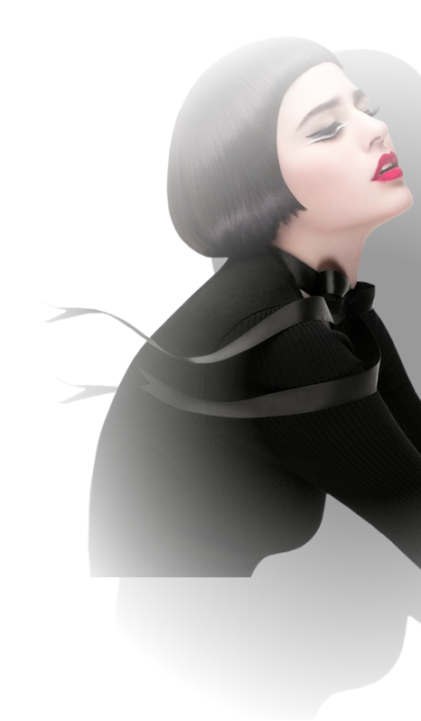
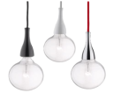

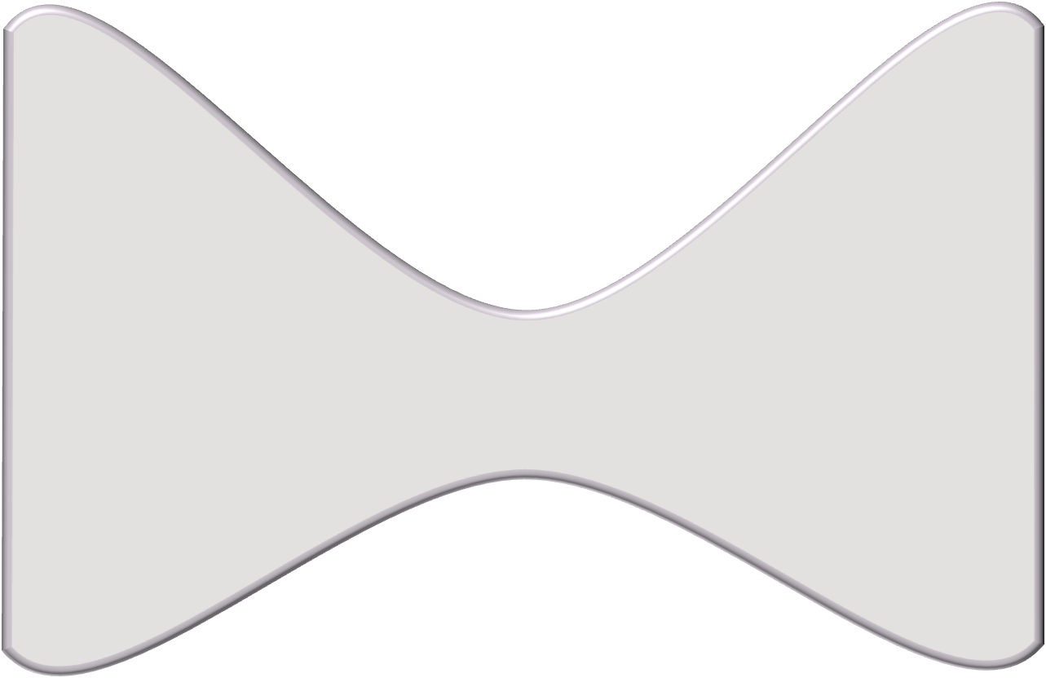
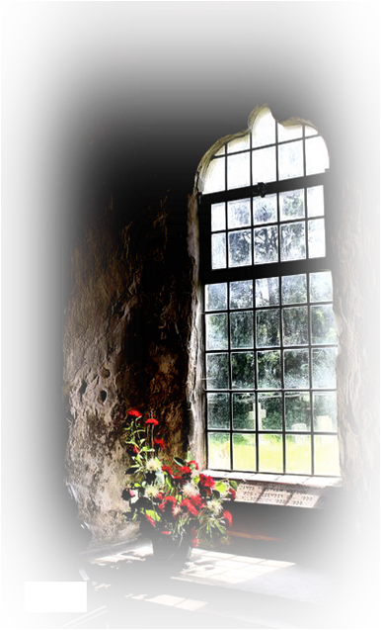
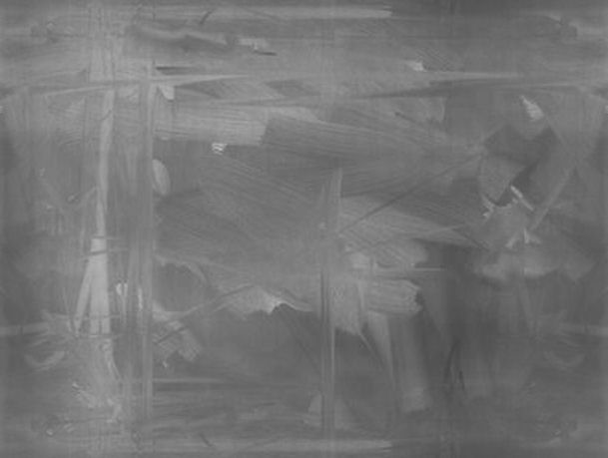
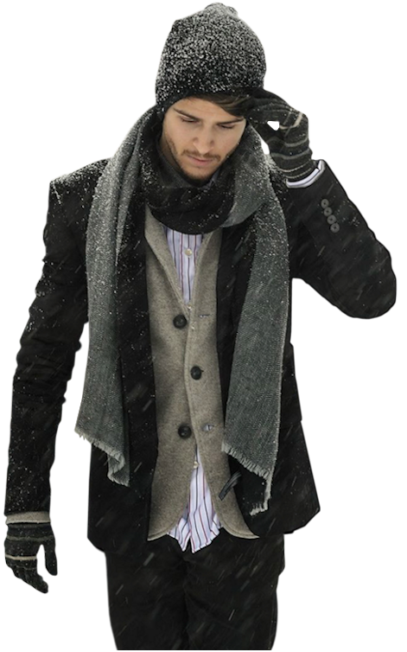

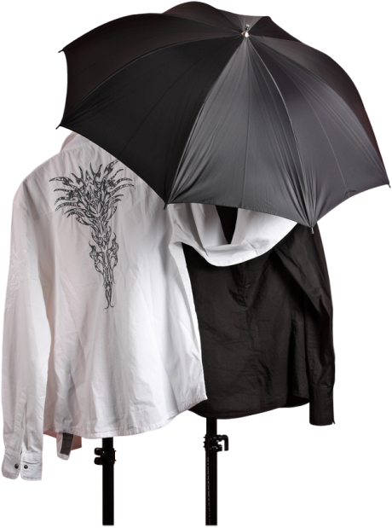
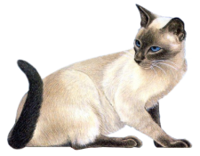
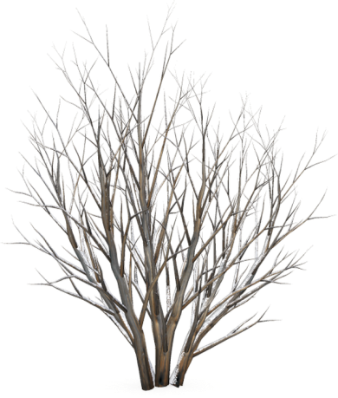
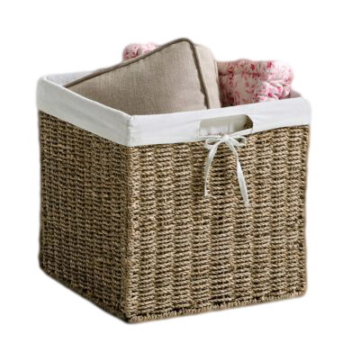

……..
Hoy me duelen los ojos
y el alma,
de tanto pensarte,
¡Cómo volver al tiempo
de las rosas,
del verano en urgencias
de retamas;
sangre en exilio,
ausencia equivocada
cántaro vacío,
pájaro sin alas.
cómo volver al tiempo
del olvido,
el del silencio azul
sobre la cama!
Mar
Como agujas de viento
entre los huesos,
me duele imaginarte
en la distancia,
Hoy me duelen los ojos
y el alma
de tanto pensarte,
Mar
Difundiendo Poesía
en mis esquinas,
en mis regresos
en aquellas, mis lunas
enlutadas.
mientras muere una tarde…
equivocada.
Dolor
Graciela Beatriz Genta
Graciela Beatriz Genta
Sin fines de lucro
Avance automático

Slide 2
Mar
Buenos Aires -Argentina
Graciela Beatriz Genta nació en Montevideo (Uruguay) e 10 de noviembre de 1936.
Docente de vocación, dedico parte de su vida a escribir para niños realizando talleres en numerosas escuelas del país. Entre sus obras poéticas se destacan: “Catedrales de humo” , “Simplemente otoño” “Mañana sin falta” y “Lunas de Abril”
stellmar@gmail.com

Slide 3







¿Te ha gustado?
Puedes ver más entrando
Aquí
Además puedes recibir powerpoints en tu correo electrónico suscribiéndote aquí:

